Slide 1

English
This presentation is automatically generated.
You can freely edit it and add any extra content you wish.
Español
Esta presentación se genera automáticamente.
Puedes modificarla a tu criterio y añadir cualquier contenido adicional que desees.
Italiano
Questa presentazione è generata automaticamente.
Puoi modificarla liberamente e aggiungere eventuali contenuti extra che desideri.

Slide 2
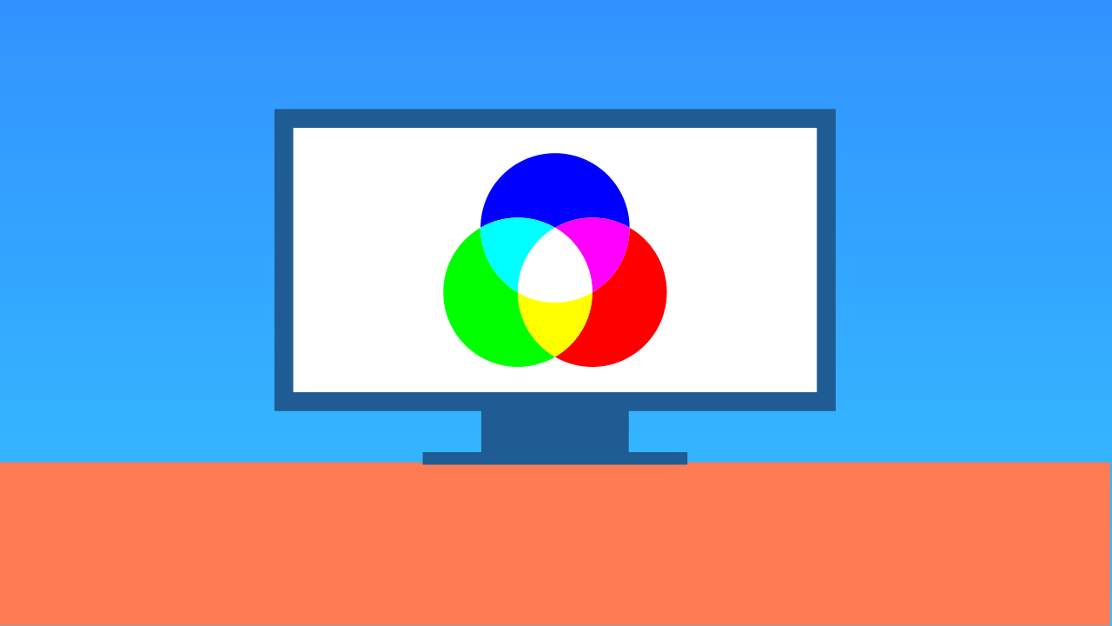
Mezclando Colores RGB
¡Conviértete en un artista digital! Usa tres perillas para controlar los canales Rojo, Verde y Azul y mezcla cualquier color que puedas imaginar.

Slide 3
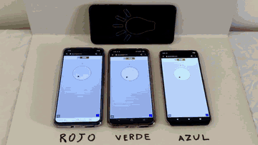
¿Qué haremos?

Slide 4
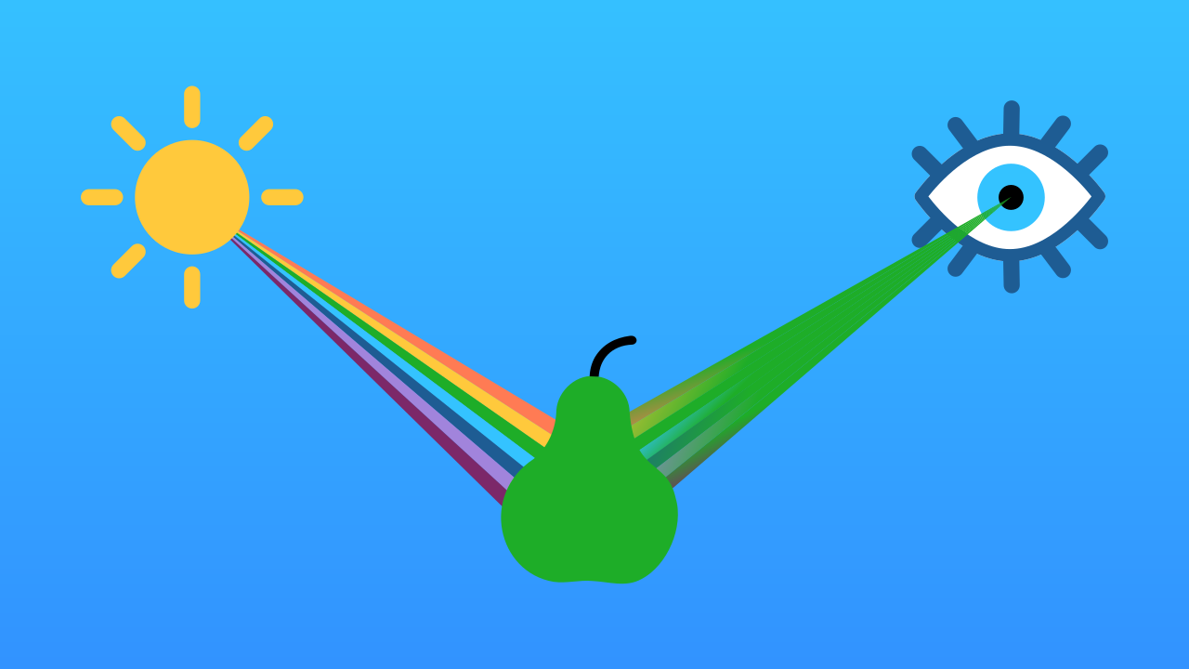
¿Cómo vemos los colores?
Cuando la luz incide en un objeto, como una manzana, la superficie del objeto absorbe la mayor parte de la luz pero refleja una parte. Nuestros ojos ven esta luz reflejada.
Si vemos una manzana roja, significa que su piel está absorbiendo todos los colores *excepto* el rojo. La luz roja rebota, llega a nuestros ojos y nuestro cerebro dice: "¡Eso es rojo!"

Slide 5
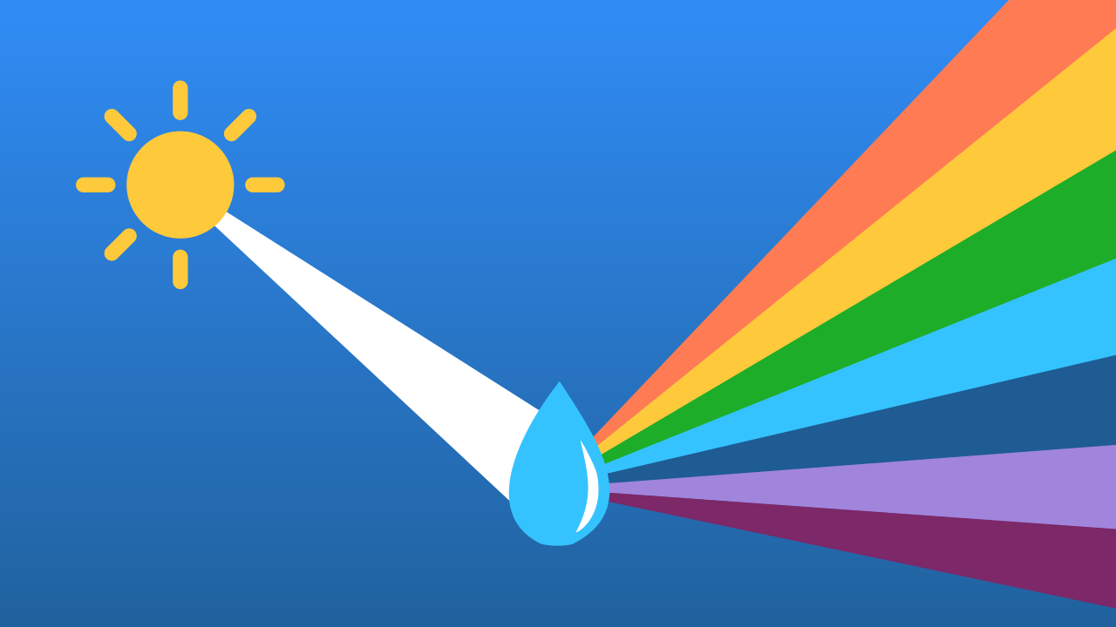
¿Cómo mezclamos los colores?
Para crear colores con luz, tenemos que mezclar diferentes rayos de luz. Si mezclamos todos los colores de la luz, obtenemos luz blanca pura. La ausencia total de luz es el negro.
¡Puedes ver esto en la naturaleza! Después de llover, pequeñas gotas de agua en el aire pueden actuar como prismas y separar la luz solar blanca en todos sus colores componentes, ¡creando un arcoíris!

Slide 6
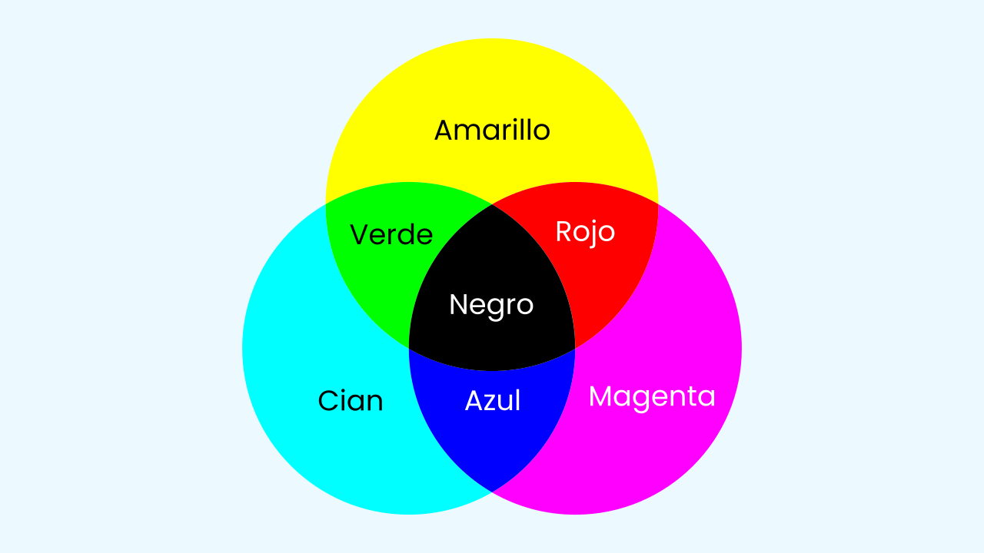
Síntesis Sustractiva (Pintura y Tinta)
En este modelo, el color de un objeto depende de la luz que refleja. Los colores primarios son Cian, Magenta y Amarillo. Debido a que este modelo funciona *restando* (absorbiendo) luz, la mezcla de los tres colores da como resultado el Negro. Este modelo se utiliza para cosas que no emiten su propia luz, como la impresión de fotografías, tintes y pinturas.

Slide 7
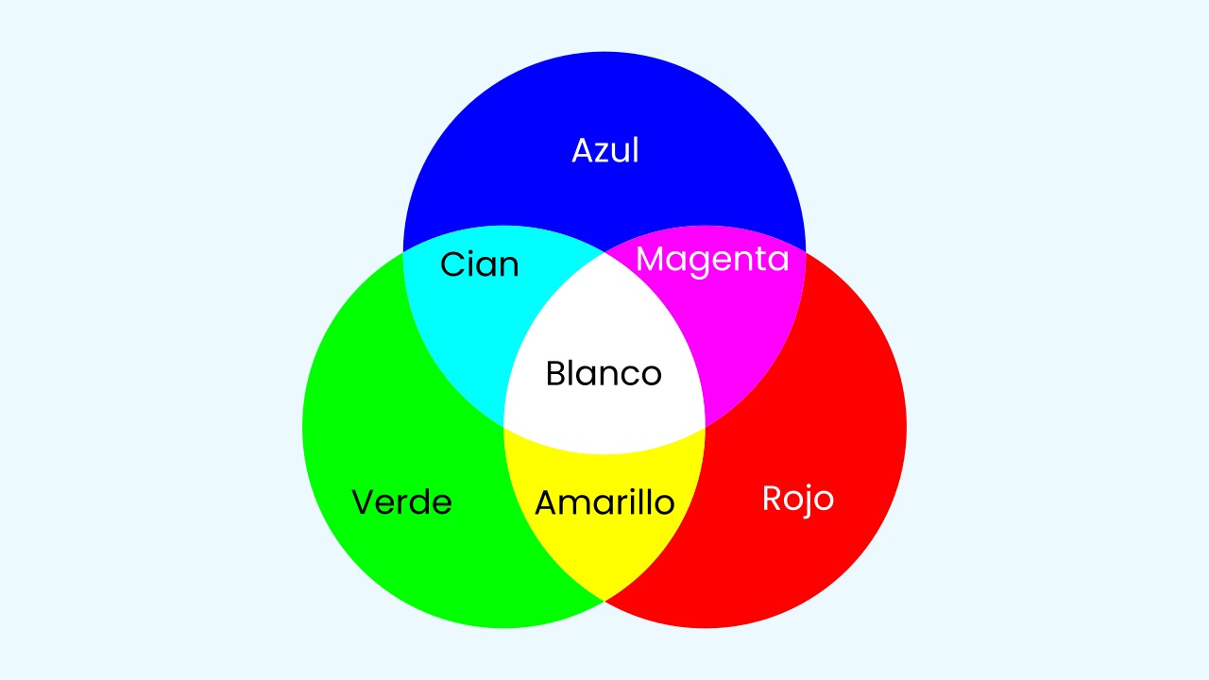
Síntesis Aditiva (Pantallas y Luz)
En este modelo, el color se crea sumando diferentes luces. Los colores primarios son Rojo, Verde y Azul (RGB).
- Rojo + Verde = Amarillo
- Verde + Azul = Cian
- Rojo + Azul = Magenta
Como estamos mezclando luz pura, la combinación de los tres a máxima intensidad da como resultado la Luz Blanca. Este modelo se utiliza para todas las pantallas, como televisores, teléfonos y monitores de computadora.

Slide 8

¿Cómo usa un monitor el RGB?
Tu pantalla está hecha de millones de pequeños puntos llamados píxeles. Cada píxel es en realidad un equipo de tres LED aún más pequeños: uno Rojo, uno Verde y uno Azul.
Para crear un color específico para ese píxel, digamos, morado, la pantalla le dice a los LED rojo y azul que se enciendan brillantemente, y al verde que permanezca tenue. ¡Multiplica ese proceso por millones de píxeles y obtendrás una imagen completa y rica!

Slide 9
¡Juguemos con los Colores!
Creemos un prototipo que nos permita mezclar y crear cualquier color de luz.
Presiona Añadir dispositivo, selecciona Lámpara y presiona Abrir en esta ventana.
Presiona Añadir dispositivo, selecciona Perilla y escanea el código QR con un smartphone para controlar el color rojo.
Añade dos componentes más de Perilla en otros dos smartphones para controlar los colores verde y azul.

Slide 10
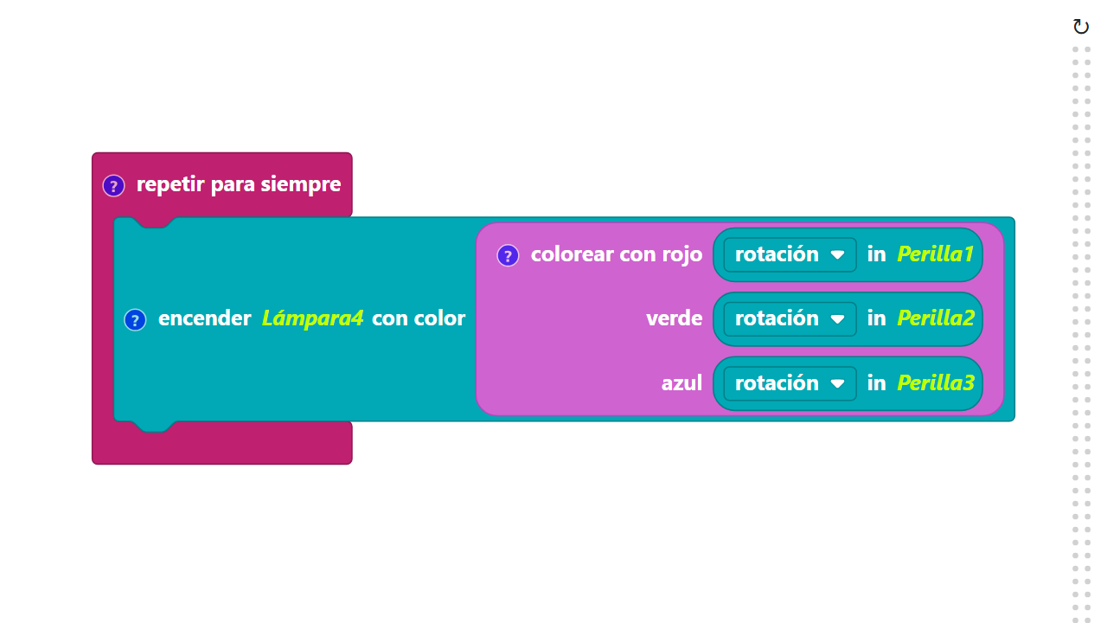
Composición del Código
Haz clic en el ícono del signo de interrogación para abrir los comentarios que explican el código.
https://app.protobject.com/generate?a14-colors&es&dynamic&-1

Slide 11
Reflexiona
¿Cuáles son las 'recetas' RGB para algunos de tus colores favoritos, como el naranja, el rosa o el turquesa? ¡Experimenta y descúbrelo!
Cuando editas una foto en una aplicación, ¿estás usando el modelo de color Aditivo o Sustractivo? ¿Y cuando mezclas pintura para un proyecto de arte?

